Slide 1
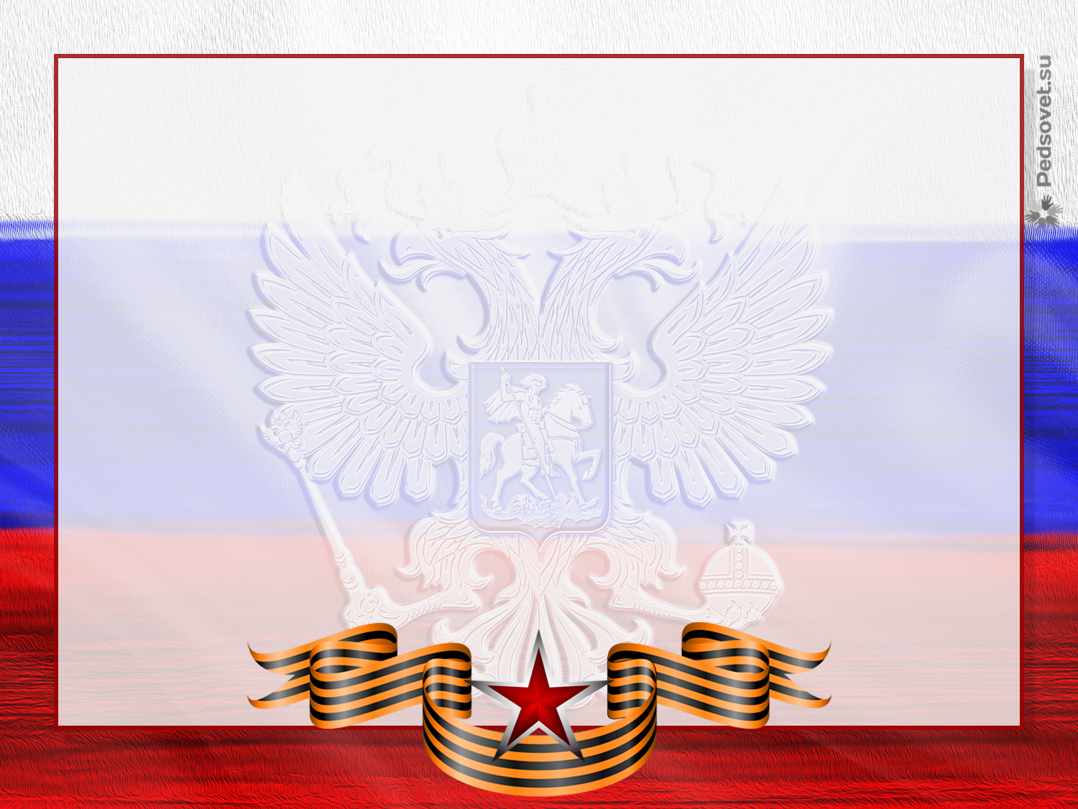
Российская
Армия
Выполнила:
Занина Р.Ф.

Slide 2
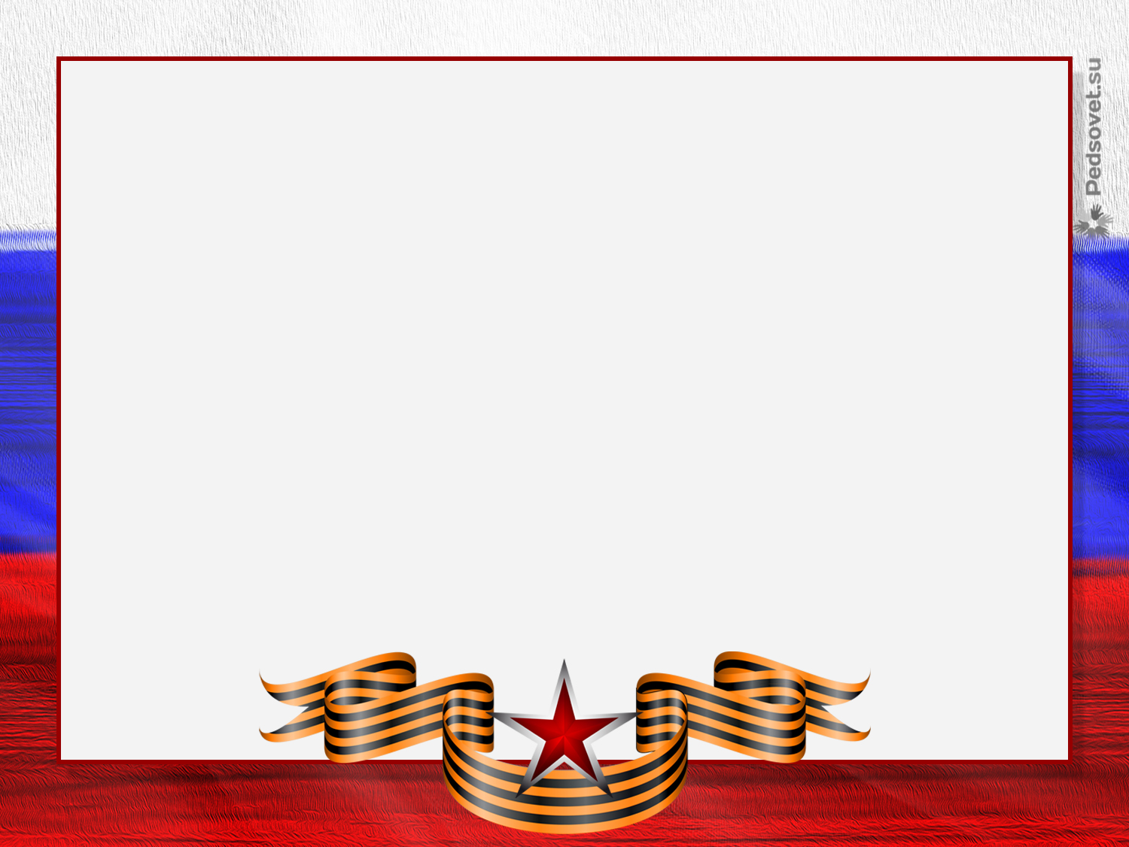
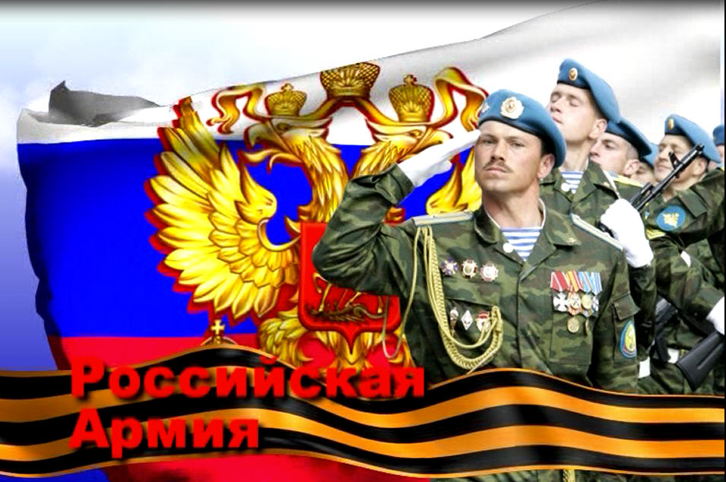
Российская армия
это вооруженные силы нашей родины, которая защищает ее честь, независимость и свободу.

Slide 3

Зачем нужна армия?
Армия нужна для того, чтобы поддерживать мир и безопасность.
Кто служит в армии?
В армии служат:
солдаты, моряки, летчики, пограничники.
Их называют Защитниками Отечества.
Зачем нужна армия в мирное время?
Армия всегда должна быть готова к тому, чтобы отразить нападение врагов

Slide 4
Какими качествами должны обладать защитники Отечества?
Смелые (храбрые, бесстрашные, отважные).
Мужественные.
Сильные.
Ответственные.
Умные
Добрые.
Честные, порядочные.
Верные и преданные Родине.
Решительные
Справедливые

Slide 5
В армии есть различные рода войск.
В вооруженные силы РФ входят:
1 – сухопутные войска
2 – военно - воздушные силы
3 – ракетные войска стратегического назначения
4 – военно- морской флот
5 – войска противовоздушной обороны страны
Наша армия
самая сильная, она может защитить свою страну и на море, и на суши, и в воздухе.

Slide 6
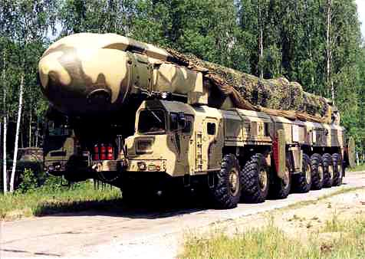
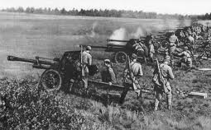
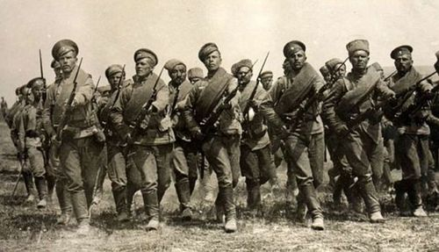
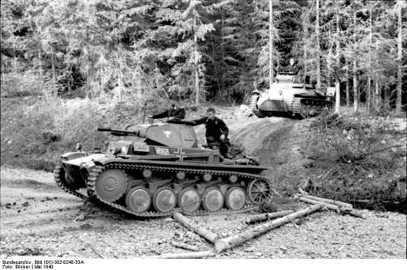
Сухопутные войска
Ракетные части
Артиллерия
Пехота
Танки

Slide 7
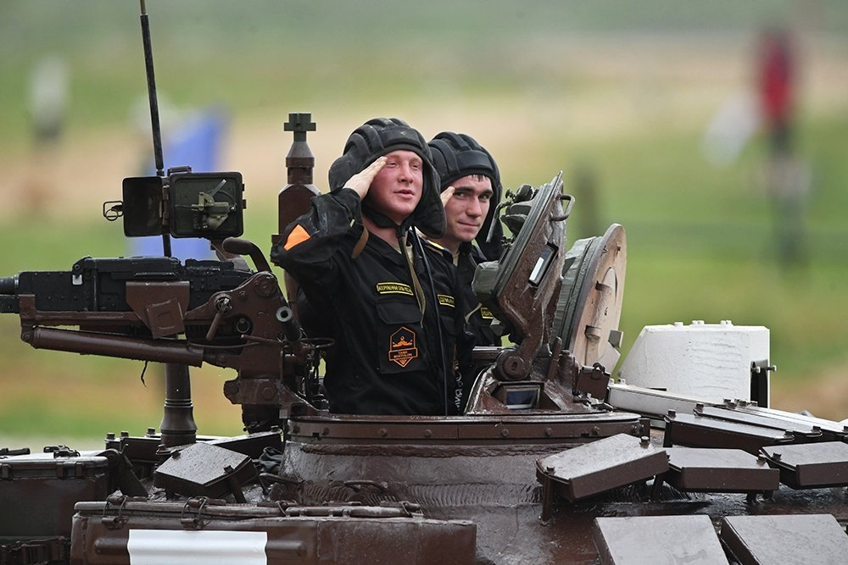
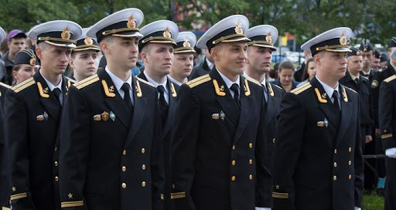
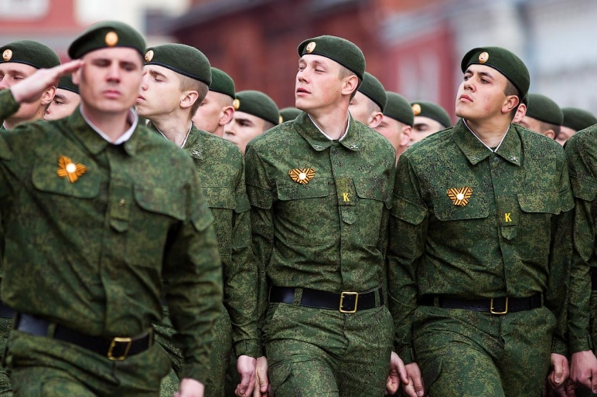
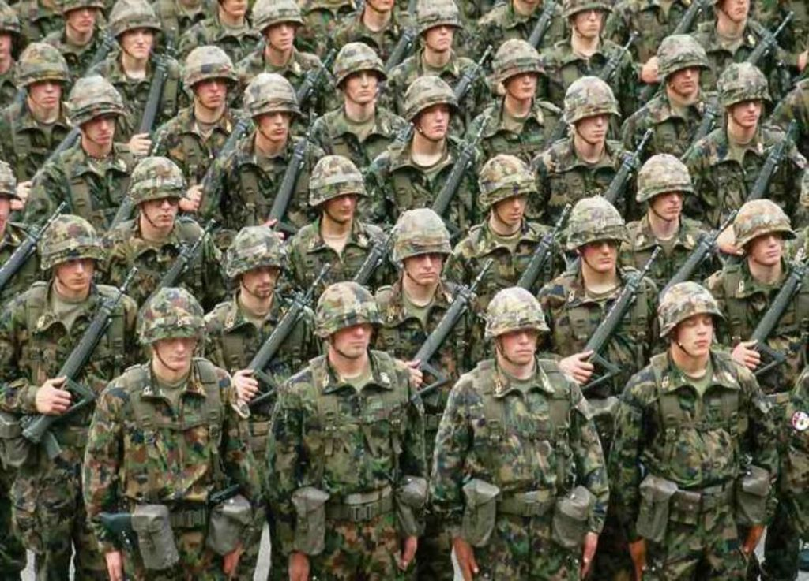
Профессии сухопутных войск
Танкист
Офицеры сухопутных войск
артиллерист
Взвод пехоты

Slide 8
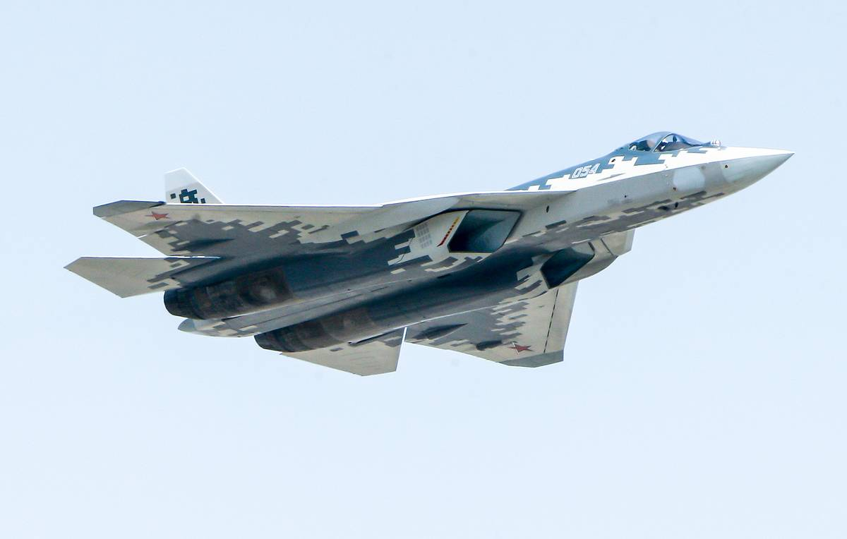
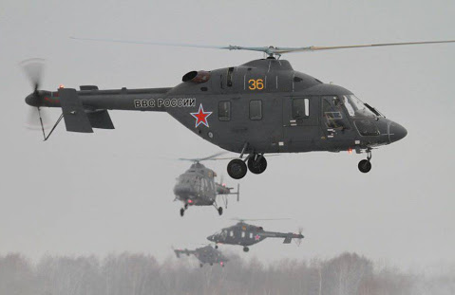
Военно-воздушные силы
Бомбардировочные истребители
Вертолетные части

Slide 9
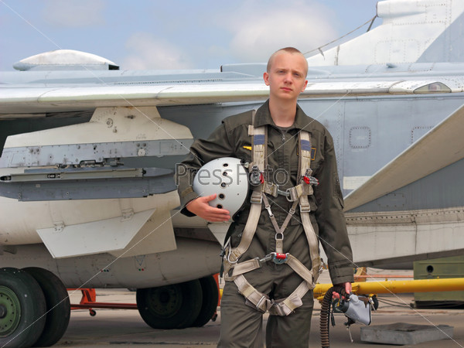
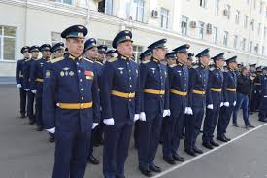
Профессии военно- воздушных сил
Военный летчик
Офицеры ВВС

Slide 10
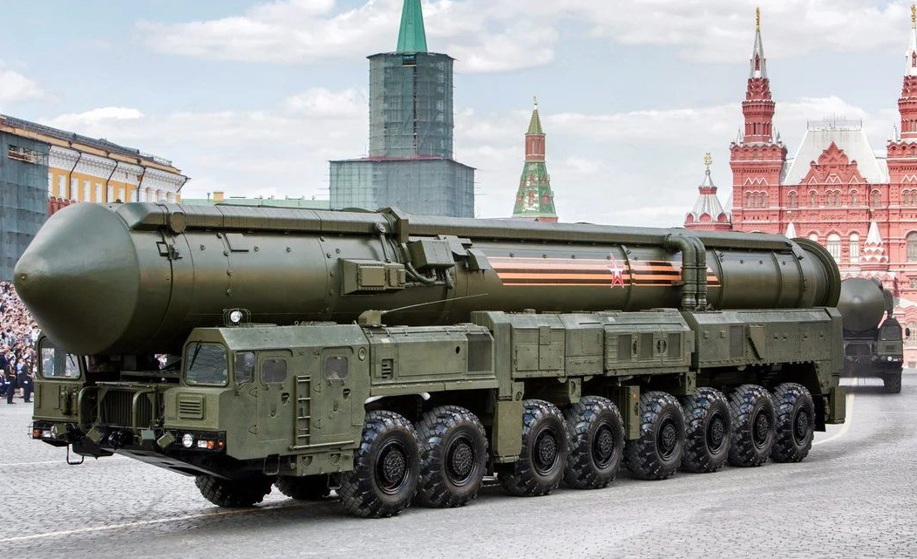
Ракетные войска стратегического назначения
Машина боевого управления

Slide 11
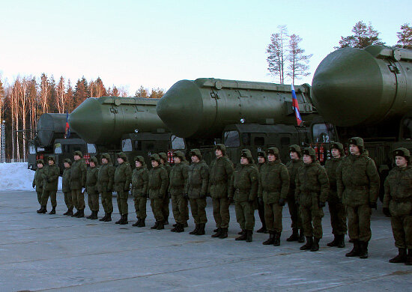
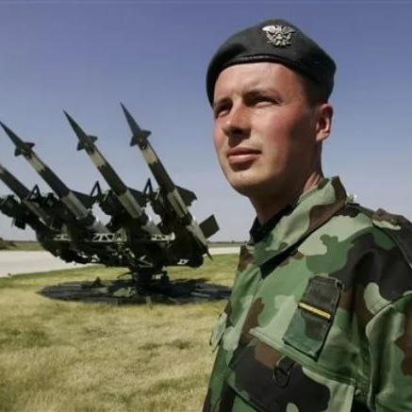
Профессии ракетных войск
ракетчик
Офицеры Ракетные войска стратегического назначения

Slide 12
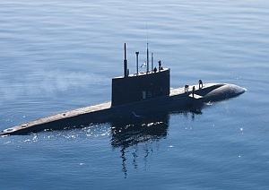
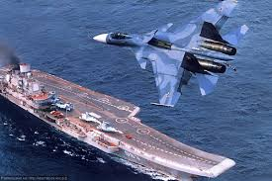
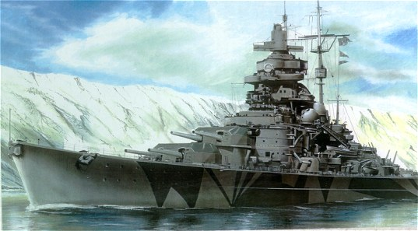
Военное - морской флот
Подводная лодка
Морская авиация
Боевой корабль

Slide 13
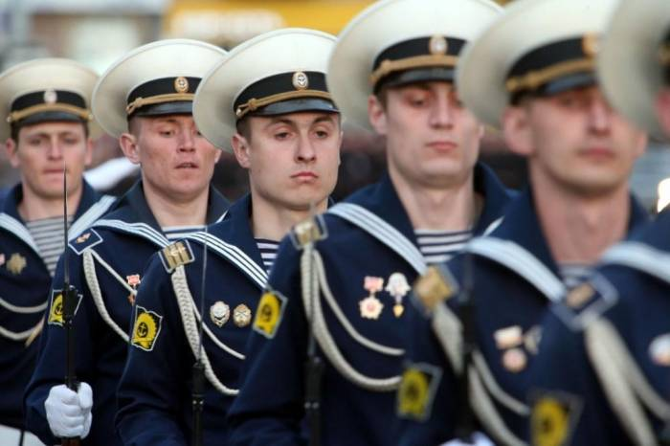
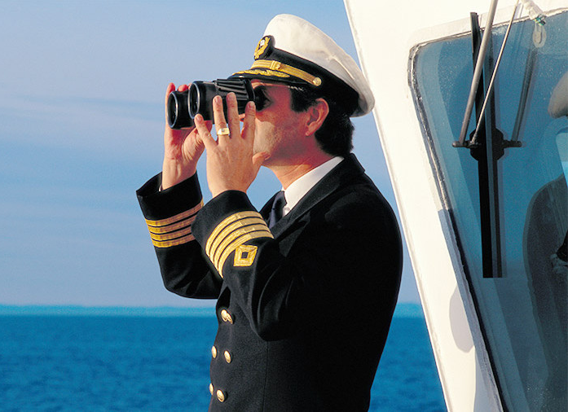
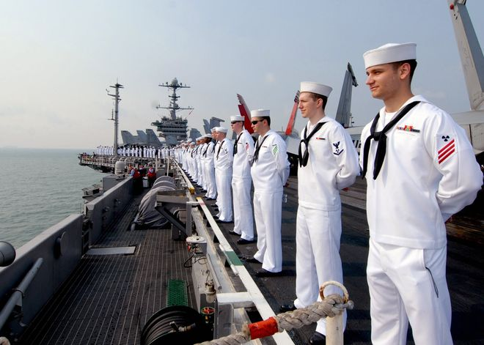
Профессии военно- морского
флота
Офицеры
Военно- морского флота
Капитан корабля
Матросы

Slide 14
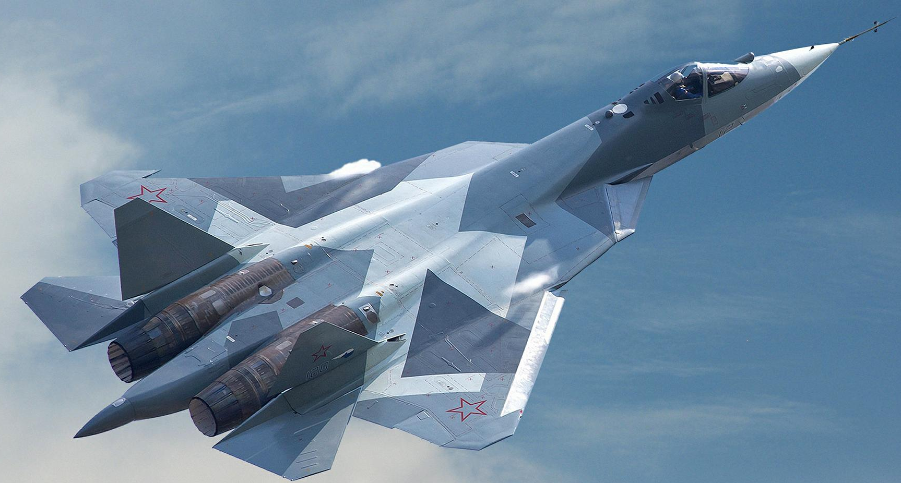
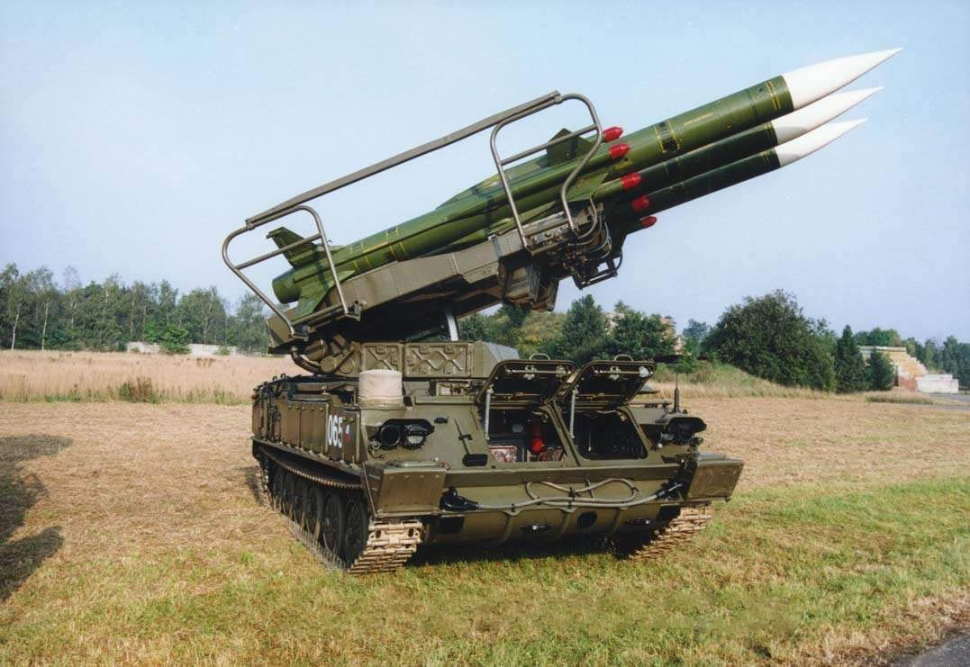
Войска противовоздушной обороны страны
Самолеты истребители
Зенитные ракеты

Slide 15
История возникновения праздника
23 февраля в России отмечается "День защитника Отечества".
Праздник зародился еще в СССР, тогда 23 февраля ежегодно отмечался как всенародный праздник - "День Советской Армии и Военно-морского флота".
После того, как распался СССР, праздник по-прежнему продолжают отмечать в ряде стран СНГ.

